Slide 1


কম্পিউটার রক্ষণাবেক্ষণ ও সফটওয়্যার ব্যবস্থাপনা
তথ্য ও যোগাযোগ প্রযুক্তি | নবম-দশম শ্রেণি
শিক্ষক পরিচিতি
পাঠ পরিচিতি
নাম: তৌহিদুল ইসলাম
শ্রেণি: নবম-দশম শ্রেণি
পদবি: সহকারী শিক্ষক
বিষয়: তথ্য ও যোগাযোগ প্রযুক্তি
প্রতিষ্ঠান: আলকীরহাট হক বালিকা মাধ্যমিক বিদ্যালয়
অধ্যায়: দ্বিতীয় অধ্যায় (রক্ষণাবেক্ষণ ও সাইবার নিরাপত্তা)
ঠিকানা: নেছারাবাদ, পিরোজপুর
সময়: ৫০ মিনিট

Slide 2




শিখনফল
রক্ষণাবেক্ষণের গুরুত্ব: আইসিটি যন্ত্রের সফটওয়্যারভিত্তিক রক্ষণাবেক্ষণের প্রয়োজনীয়তা ব্যাখ্যা করতে পারবে।
সফটওয়্যার আনইন্সটলেশন: অপারেটিং সিস্টেমে অপ্রয়োজনীয় সফটওয়্যার সঠিকভাবে আনইন্সটল করতে পারবে।
সফটওয়্যার স্থায়ী ডিলিট: রেজিস্ট্রি এডিটর (Registry Editor) ব্যবহার করে স্থায়ীভাবে অবশিষ্টাংশ মুছে ফেলতে পারবে।
পার্থক্য অনুধাবন: আনইন্সটল ও স্থায়ী ডিলিটের মূল পার্থক্য চিহ্নিত করতে পারবে।

Slide 3



সফটওয়্যার রক্ষণাবেক্ষণের গুরুত্ব
গতি বজায় রাখা: ব্যবহারের সাথে সাথে টেম্পোরারি ফাইল জমা হয়ে কম্পিউটার ধীরগতির হয়ে যায়।
অপারেটিং সিস্টেম আপডেট: ওএস নিয়মিত হালনাগাদ রাখলে নিরাপত্তা ঝুঁকি কমে ও কাজের গতি বাড়ে।
ক্যাশ ও রেজিস্ট্রি ক্লিনআপ: অপ্রয়োজনীয় ক্যাশ ও রেজিস্ট্রি ফাইল মুছে হার্ডডিস্কের জায়গা খালি রাখা জরুরি।
কম্পিউটারকে সচল ও গতিশীল রাখতে নিয়মিত রেজিস্ট্রি ক্লিনআপ ও অ্যান্টিভাইরাস ব্যবহার অপরিহার্য।

Slide 4

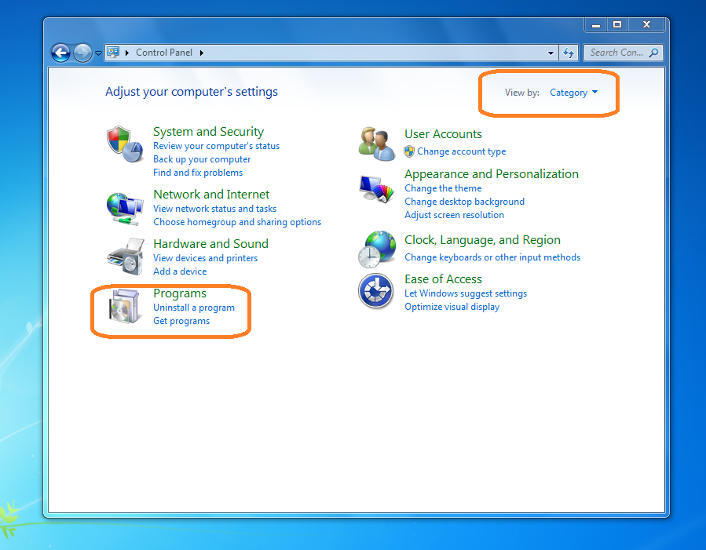

সফটওয়্যার আনইন্সটল করার নিয়ম
স্টার্ট বাটন: কম্পিউটার চালু করে Start Button থেকে Control Panel এ যেতে হবে।
প্রোগ্রাম নির্বাচন: Control Panel এর Programs অপশন থেকে Uninstall a program এ ক্লিক করতে হবে।
আনইন্সটল প্রক্রিয়া: নির্ধারিত সফটওয়্যারটি নির্বাচন করে মাউসের ডান ক্লিক বা উপরে Uninstall-এ ক্লিক করতে হবে।
সতর্কতা: ভুলবশত অন্য কোনো গুরুত্বপূর্ণ সিস্টেম ফাইল আনইন্সটল করা থেকে বিরত থাকতে হবে।

Slide 5
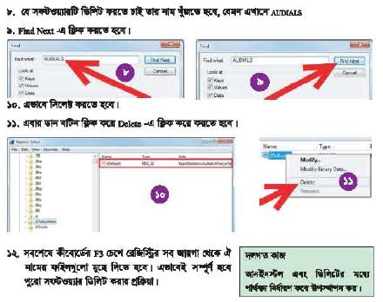


সফটওয়্যার স্থায়ী ডিলিট (ধাপ ১)
রান কমান্ড চালনা: কী-বোর্ডের Win + R চেপে Run ডায়ালগ বক্স চালু করে regedit টাইপ করে Enter চাপুন।
রেজিস্ট্রি ব্যাকআপ: নিরাপত্তার স্বার্থে ফাইল মেনু থেকে Export করে রেজিস্ট্রি ফাইলের ব্যাকআপ নিয়ে রাখা ভালো।
ফাইন্ড উইন্ডো: Edit মেনু থেকে Find অপশন বেছে নিন।
সতর্কতা: রেজিস্ট্রি এডিটরে সাবধানে কাজ করতে হয়, ভুল ফাইল কাটলে সিস্টেম ক্ষতিগ্রস্ত হতে পারে।

Slide 6


সফটওয়্যার স্থায়ী ডিলিট (ধাপ ২)
নাম অনুসন্ধান: যে সফটওয়্যারটি মুছে ফেলতে চান তার নাম লিখে Find Next চাপুন।
ফাইল মুছে ফেলা: সফটওয়্যার সম্পর্কিত Key বা ফোল্ডারে মাউসের ডান ক্লিক করে Delete করুন।
F3 চাপুন: কী-বোর্ডের F3 চেপে সম্পূর্ণ রেজিস্ট্রিতে থাকা সফটওয়্যারটির সকল অবশিষ্টাংশ খুঁজে ডিলিট সম্পন্ন করুন।

Slide 7

আনইন্সটল ও স্থায়ী ডিলিটের পার্থক্য
তুলনার বিষয় | সফটওয়্যার আনইন্সটল (Uninstall) | সফটওয়্যার স্থায়ী ডিলিট (Delete)
কার্যক্রমের স্থান | কন্ট্রোল প্যানেল (Control Panel) থেকে করা হয়। | রেজিস্ট্রি এডিটর (Registry Editor) থেকে সম্পন্ন করা হয়।
অবশিষ্টাংশ | মূল প্রোগ্রাম মুছলেও কিছু রেজিস্ট্রি ফাইল থেকে যায়। | কম্পিউটার থেকে সফটওয়্যারটির যাবতীয় ফাইলের চিহ্ন মুছে যায়।
জটিলতা ও ঝুঁকি | সহজ ও সম্পূর্ণ নিরাপদ পদ্ধতি। | তুলনামূলক জটিল এবং বাড়তি সতর্কতার প্রয়োজন হয়।
ব্যবহারের উদ্দেশ্য | সাধারণ উপায়ে সফটওয়্যার সরানোর জন্য। | আনইন্সটল না হলে বা পুঙ্খানুপুঙ্খ মুছে ফেলার জন্য।

Slide 8







মূল্যায়ন ও বাড়ির কাজ
শ্রেণি মূল্যায়ন
বাড়ির কাজ
ধন্যবাদ
১. কম্পিউটার ধীরগতির হওয়ার মূল কারণ কী?
"শেখ রাসেল ডিজিটাল ল্যাবের একটি কম্পিউটার অপ্রয়োজনীয় সফটওয়্যারের কারণে ধীরগতির হলে তুমি কীভাবে তা রেজিস্ট্রি এডিটরের মাধ্যমে স্থায়ীভাবে ডিলিট করে সচল করবে?" — তা খাতায় লিখে আনবে।
আইসিটি ক্লাসে সক্রিয় অংশগ্রহণের জন্য ধন্যবাদ। কম্পিউটার সুরক্ষায় সঠিক নিয়ম মেনে সফটওয়্যার ব্যবস্থাপনা করুন।
২. সফটওয়্যার আনইন্সটল করতে কোথায় যেতে হয়?
৩. রেজিস্ট্রি এডিটর চালুর কমান্ড কোনটি?

